Slide 1

Compreensão Verbal

Slide 2
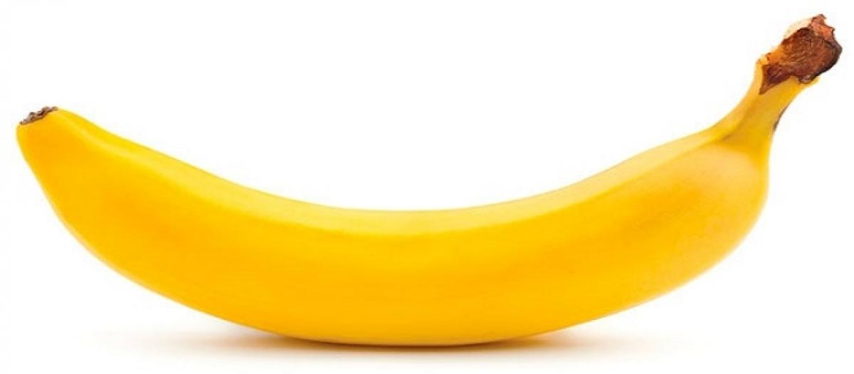
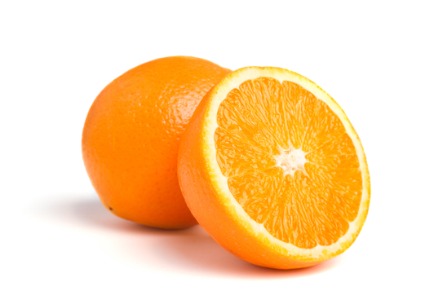
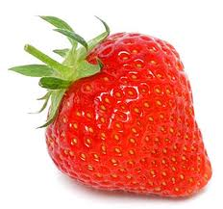
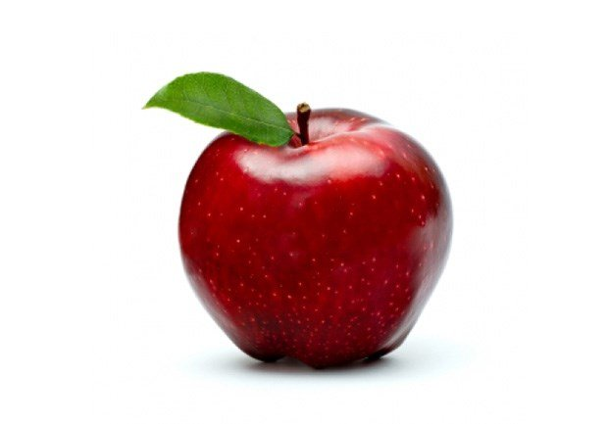
Estas imagens têm todas uma coisa em comum. O que é?
FRUTA

Slide 3
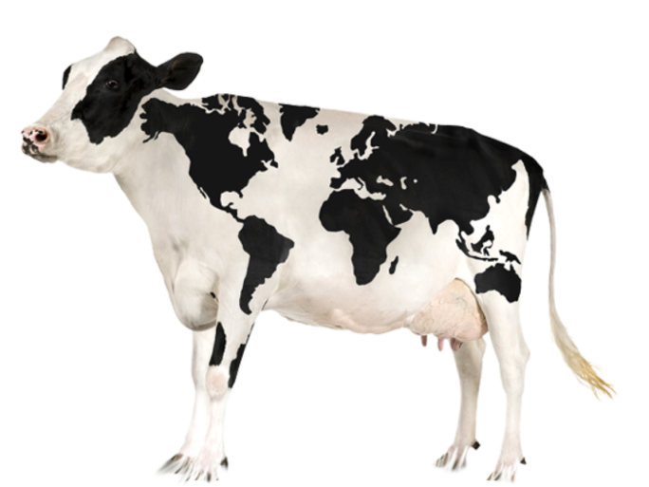
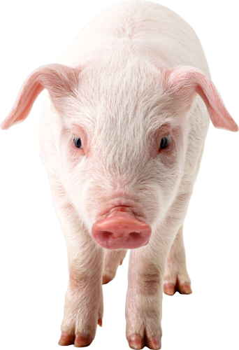
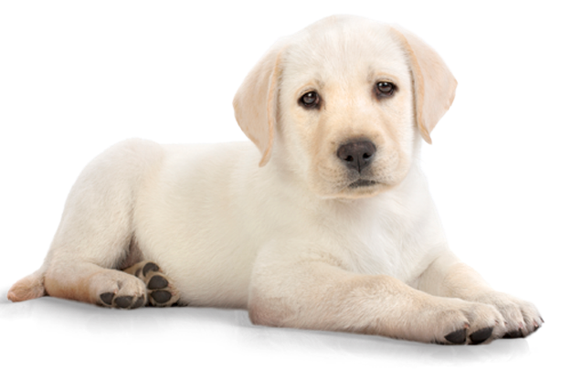
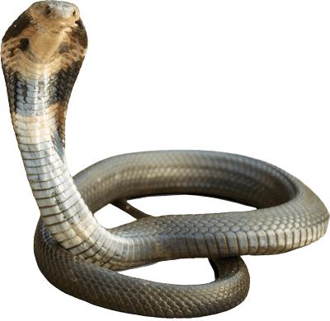
Estas imagens têm todas uma coisa em comum. O que é?
ANIMAIS

Slide 4
Estas imagens têm todas uma coisa em comum. O que é?
AZUL
AMARELO
CORES
ROXO
VERDE

Slide 5

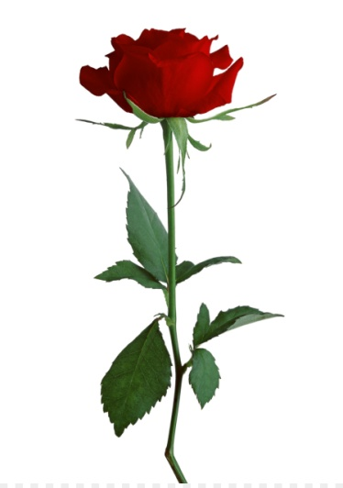
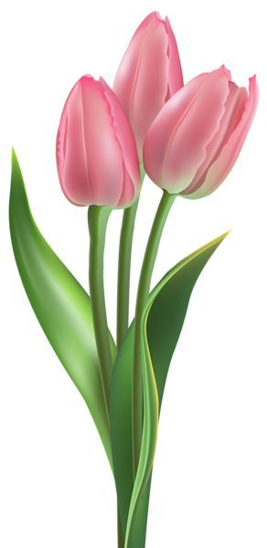
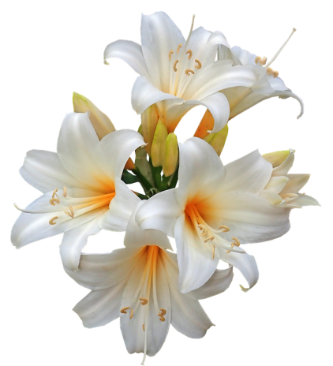
Estas imagens têm todas uma coisa em comum. O que é?
FLORES

Slide 6
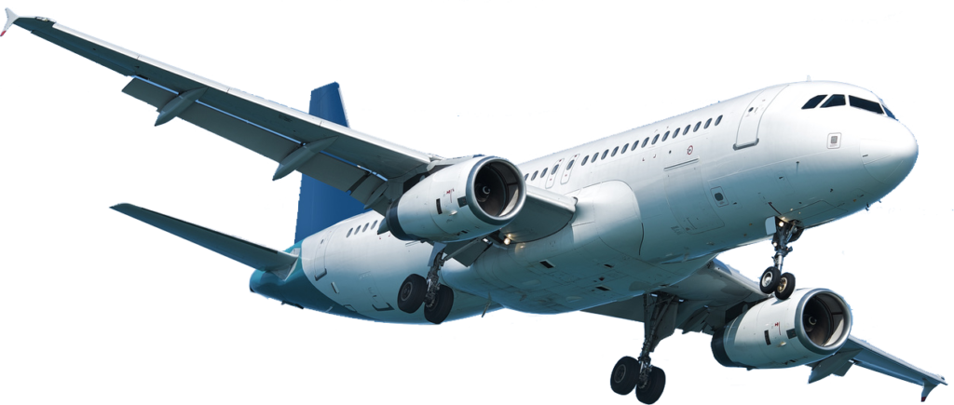
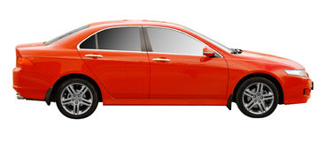
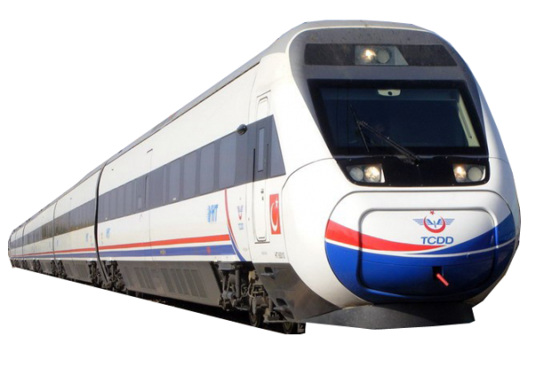
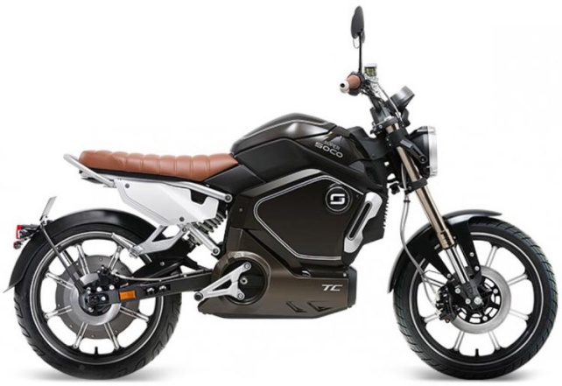
Estas imagens têm todas uma coisa em comum. O que é?
MEIOS DE TRANSPORTE

Slide 7
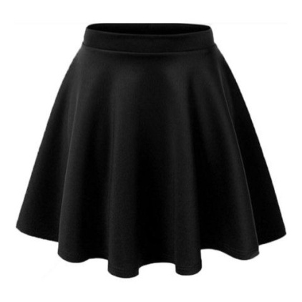
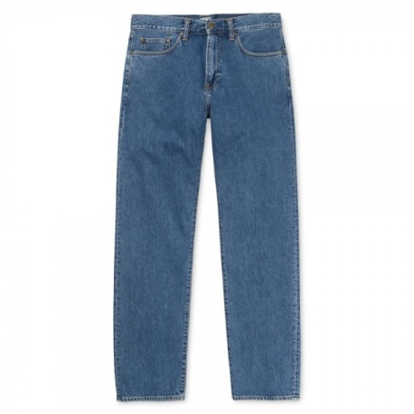
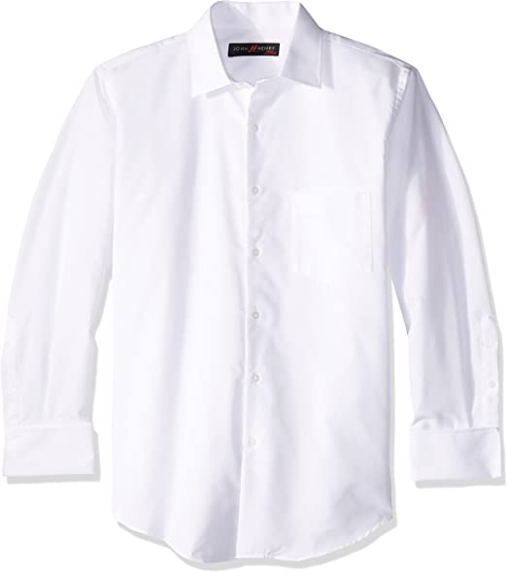
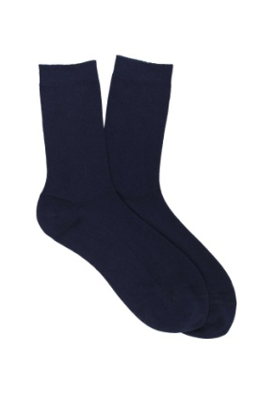
Estas imagens têm todas uma coisa em comum. O que é?
VESTUÁRIO

Slide 8
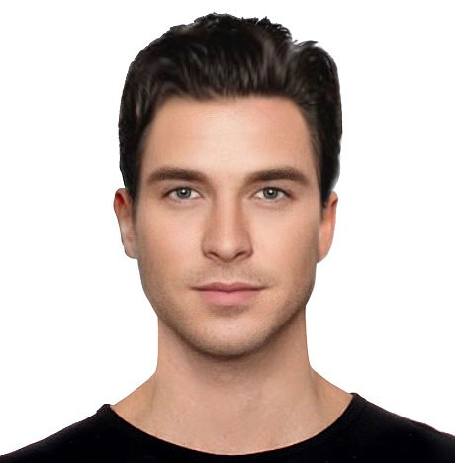
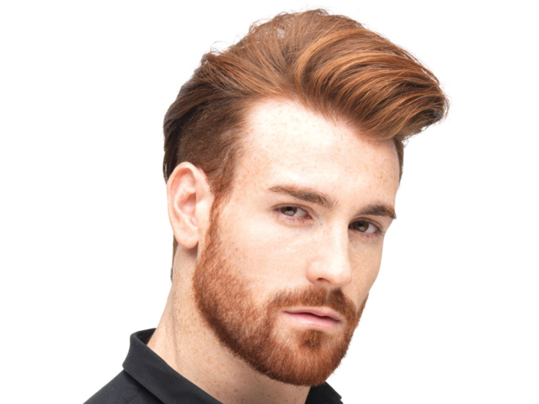
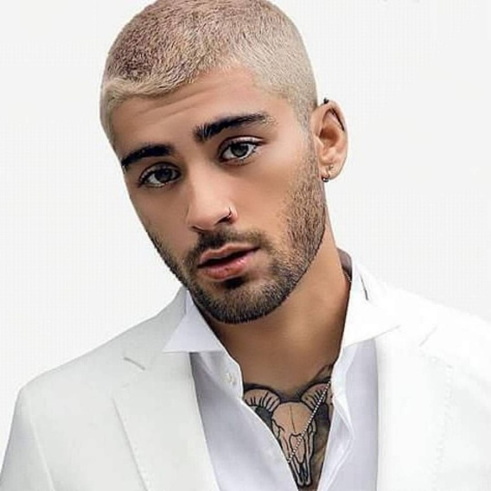
Quem é quem?
Como se chama cada amigo?
Qual é a sua cor favorita?
Que animal de estimação tem?
Qual o desporto preferido?

Slide 9
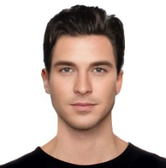


Quem é quem?
NOME
COR
ANIMAL
DESPORTO
António
Francisco
João
verde
vermelho
azul
gato
peixe
Cão
natação
atletismo
futebol
O João está na 3ª posição
O António não está na 2ª posição e tem um gato.
Quem tem um cão está à direita.
O Francisco está no meio de quem gosta de verde e tem um cão.
O senhor que gosta de futebol está à direita de quem tem um peixe.
Quem gosta de futebol também gosta de azul.
O senhor que gosta de natação está exatamente à esquerda do senhor que gosta de atletismo.
O João gosta de futebol e está à direita de quem gosta de vermelho.

Slide 10
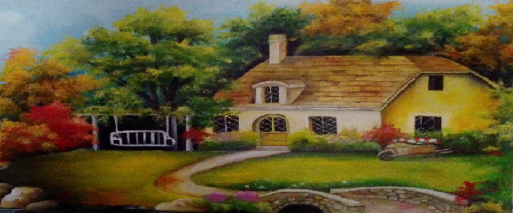
Observa. Verdadeiro ou falso?
 | Verdadeiro | Falso
A casa tem 5 janelas.
Há fumo que sai pela chaminé.
Há 2 carrinhos de mão no jardim.
No jardim há um baloiço.
Passa uma ribeira pelo jardim.

Slide 11
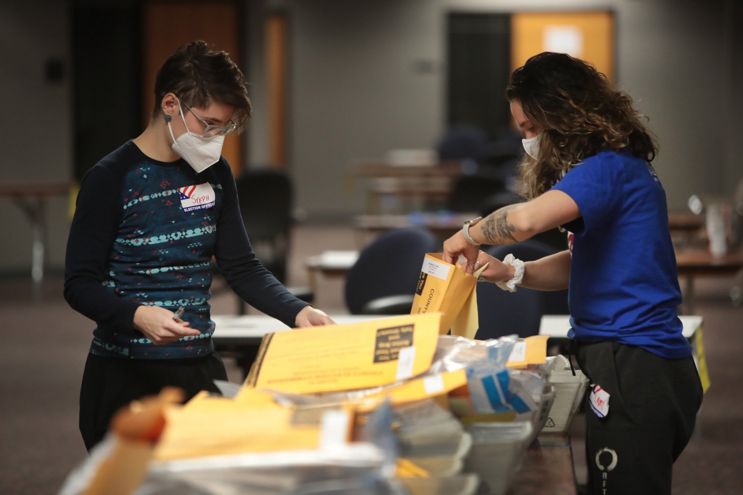
Observa a imagem e corrige as frases.

Slide 12
Observa a imagem e corrige as frases.
Há dois rapazes na imagem.
A camisola da rapariga é verde.
As duas pessoas não usam máscara.
Existe um bebé na imagem.
Há um rapaz e uma rapariga na imagem.
A camisola da rapariga é azul.
As duas pessoas usam máscara.
Não existe um bebé na imagem

Slide 13
Preenche a árvore genealógica com as instruções
Helena
1
José
António
2
Maria
Pedro
Nuno
3
Matilde
4
Madalena
Manuel
5
Alice
Maria
6
Olá eu sou Alice.
Os meus pais chamam-se Nuno e Matilde.
A minha mãe é a irmã da Madalena.
Tenho dois irmãos, o mais velho chama-se Manuel, a mais nova tem o mesmo nome da minha avó materna.
O meu avô materno chama-se António.
A mãe do meu pai chama-se Helena.

Slide 14
Preenche a árvore genealógica com as instruções
Helena
José
António
Maria
Pedro
Nuno
Matilde
Madalena
Manuel
Alice
Maria
Avó
A mãe da minha mãe o que é a mim? _____________
O irmão do meu pai o que é a mim?______________
A irmã da minha mãe o que é à minha irmã?___________
O que é o José ao Nuno?_________
O que é a Maria minha irmã ao Nuno? ___________
Quem é a Helena? ________________
O António é meu avô paterno?______________________
Tio
Tia
Pai
Filha
Avó paterna
Não. Avô materno

Slide 15



